Slide 1
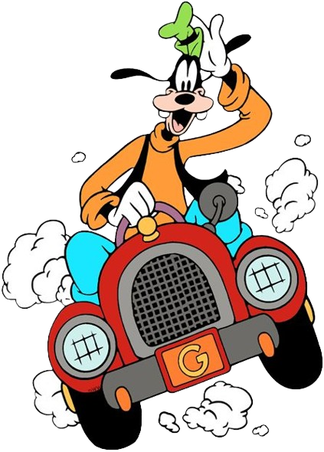
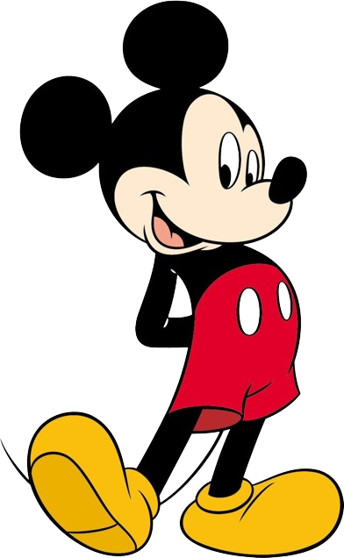
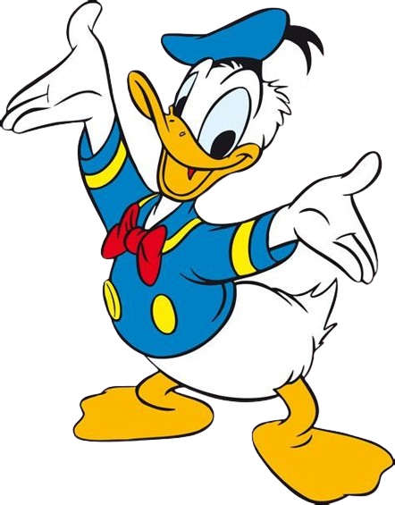
LUYỆN TẬP VỀ
CHỦ NGỮ
CHỦ NGỮ

Slide 2
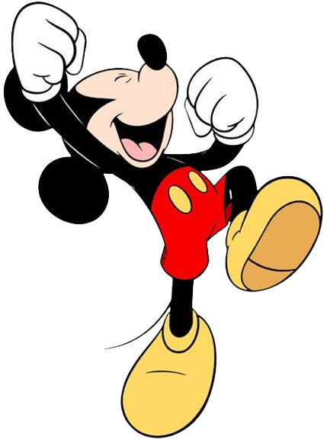
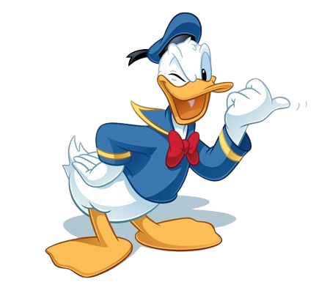
Khởi động

Slide 3
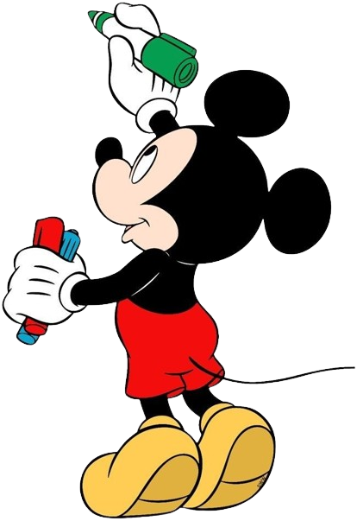
1. Cho biết chủ ngữ sau trả lời cho câu hỏi nào?
Khi hoa mai nở, Tết đang đến gần.
Cái gì?
Con gì?
Ai?

Slide 4
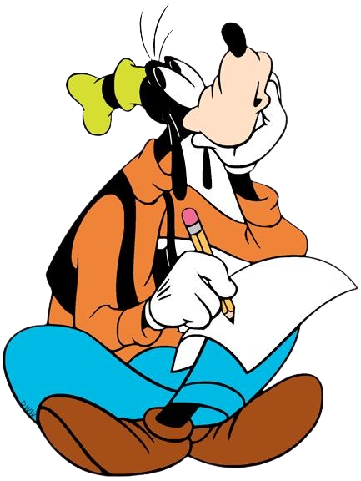
2. Hãy tìm Vị ngữ và cho biết vị ngữ đó trả lời cho câu hỏi nào?
Con cún con đang ngủ.
đang ngủ.
là gì?
làm gì?
thế nào?

Slide 5
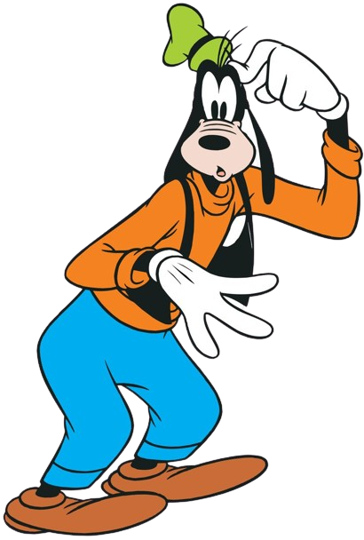
Luyện tập

Slide 6
1. Xác định chủ ngữ của các câu trong mỗi đoạn văn sau:
a. Vòm trời cao xanh mênh mông. Gió từ trên đỉnh núi tràn xuống thung lũng mát rượi. Khoảng trời sau dãy núi phía đông ửng đỏ. Những tia nắng đầu tiên hắt chéo qua thung lũng, trải trên đỉnh núi phía tây những vệt sáng màu lá mạ tươi tắn...
Theo Hoàng Hữu Bội
b. Cánh diều mềm mại như cánh bướm. Chúng tôi vui sướng đến phát dại khi nhìn lên trời. Tiếng sáo diều vi vu trầm bổng. Sáo đơn, sáo kép, sáo bè,... như gọi thấp xuống những vì sao sớm.
Theo Tạ Duy Anh

Slide 7
1. Xác định chủ ngữ của các câu trong mỗi đoạn văn sau:
a. Vòm trời cao xanh mênh mông. Gió từ trên đỉnh núi tràn xuống thung lũng mát rượi. Khoảng trời sau dãy núi phía đông ửng đỏ. Những tia nắng đầu tiên hắt chéo qua thung lũng, trải trên đỉnh núi phía tây
những vệt sáng màu lá mạ tươi tắn...
Vòm trời
cao xanh mênh mông.
Gió từ trên đỉnh núi
tràn xuống thung lũng mát rượi.
Khoảng trời sau dãy núi phía đông
ửng đỏ.
Những tia nắng đầu tiên
hắt chéo qua thung lũng, trải trên
đỉnh núi phía tây những vệt sáng màu lá mạ tươi tắn...

Slide 8
1. Xác định chủ ngữ của các câu trong mỗi đoạn văn sau:
b. Cánh diều mềm mại như cánh bướm. Chúng tôi vui sướng đến phát dại khi nhìn lên trời. Tiếng sáo diều vi vu trầm bổng. Sáo đơn, sáo kép, sáo bè,... như gọi thấp xuống những vì sao sớm.
Theo Tạ Duy Anh
Cánh diều
mềm mại như cánh bướm.
Chúng tôi
vui sướng đến phát dại khi nhìn lên trời.
Tiếng sáo diều
vi vu trầm bổng.
Sáo đơn, sáo kép, sáo bè,...
như gọi thấp xuống những
vì sao sớm.

Slide 9
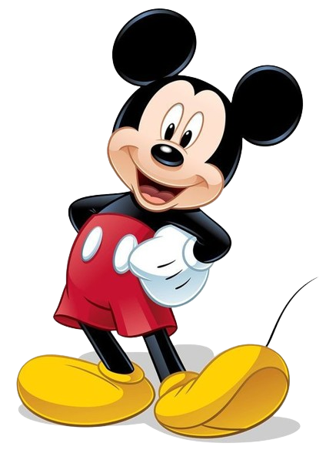
2. Thay trong các đoạn văn sau bằng một chủ ngữ phù hợp trong khung:
a
bầu trời
mặt trời cuối thu
hương vị thôn quê
nhọc nhằn chọc thủng màn sương, từ từ nhô lên nhành cây trên dãy núi đồi lẹt xẹt. dần dần tươi sáng. đầy quyến rũ, ngọt ngào mùi lúa chín.
Theo Ngô Tất Tố

Slide 10
2. Thay trong các đoạn văn sau bằng một chủ ngữ phù hợp trong khung:
a
bầu trời
mặt trời cuối thu
hương vị thôn quê
Mặt trời cuối thu nhọc nhằn chọc thủng màn sương, từ từ nhô lên nhành cây trên dãy núi đồi lẹt xẹt. Bầu trời dần dần tươi sáng. Hương vị thôn quê đầy quyến rũ, ngọt ngào mùi lúa chín.
Theo Ngô Tất Tố

Slide 11
2. Thay trong các đoạn văn sau bằng một chủ ngữ phù hợp trong khung:
b
hương hoa dẻ
cánh hoa
hoa dẻ
từng chùm hoa
vàng ruộm, cái sắc vàng rất tươi, rất trong trẻo. nom giống như những chiếc đèn lồng xinh xinh. buông dài mềm mại. ngan ngát, mát dịu.
Theo Văn Linh

Slide 12
2. Thay trong các đoạn văn sau bằng một chủ ngữ phù hợp trong khung:
b
hương hoa dẻ
cánh hoa
hoa dẻ
từng chùm hoa
Hoa dẻ vàng ruộm, cái sắc vàng rất tươi, rất trong trẻo. Từng chùm hoa nom giống như những chiếc đèn lồng xinh xinh. Cánh hoa buông dài mềm mại. Hương hoa dẻ ngan ngát, mát dịu.
Theo Văn Linh

Slide 13
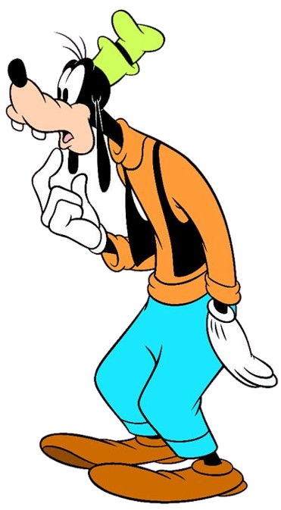
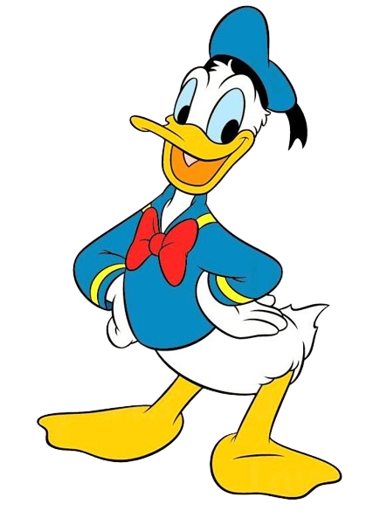
3. Đặt 1 - 2 câu có chủ ngữ:
Chỉ người
Chỉ đồ vật
Chỉ cây cối
Chỉ loài vật

Slide 14
3. Đặt 1 - 2 câu có chủ ngữ:
Chỉ người
Học sinh chúng em thường cùng nhau đọc sách dưới gốc cây bàng.
Hải rất thích học môn âm nhạc.

Slide 15
3. Đặt 1 - 2 câu có chủ ngữ:
Chỉ đồ vật
Chiếc thước kẻ này làm bằng nhựa.
Bộ bàn ghế có màu xanh rất đẹp.

Slide 16
3. Đặt 1 - 2 câu có chủ ngữ:
Chỉ cây cối
Cây bàng được trồng ở giữa sân trường em.
Cây cam này ra quả quanh năm.

Slide 17
3. Đặt 1 - 2 câu có chủ ngữ:
Chỉ loài vật
Con mèo đang bắt chuột.
Con gà trống có cái mào đỏ thẫm.

Slide 18
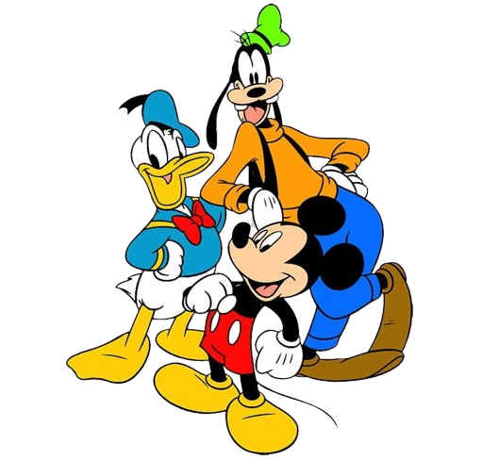
Dặn dò:
Xem lại bài học
Chuẩn bị bài tiếp theo

